Slide 1




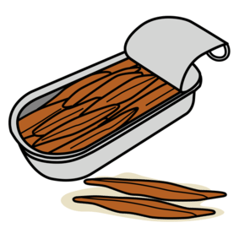


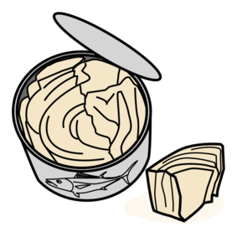







CONTAMOS, SUMAMOS Y
COCINAMOS PIZZA
Autor pictogramas: Sergio Palao Procedencia: ARASAAC (http://catedu.es/arasaac/) Licencia: CC (BY-NC-SA) Autora:: Rut Segura Guajardo

Slide 2
Autor pictogramas: Sergio Palao Procedencia: ARASAAC (http://catedu.es/arasaac/) Licencia: CC (BY-NC-SA) Autora:: Rut Segura Guajardo

Slide 3








4
7
8
4
Autor pictogramas: Sergio Palao Procedencia: ARASAAC (http://catedu.es/arasaac/) Licencia: CC (BY-NC-SA) Autora:: Rut Segura Guajardo

Slide 4



3
2
8
6
Autor pictogramas: Sergio Palao Procedencia: ARASAAC (http://catedu.es/arasaac/) Licencia: CC (BY-NC-SA) Autora:: Rut Segura Guajardo

Slide 5
4
8
7
Autor pictogramas: Sergio Palao Procedencia: ARASAAC (http://catedu.es/arasaac/) Licencia: CC (BY-NC-SA) Autora:: Rut Segura Guajardo

Slide 6
Autor pictogramas: Sergio Palao Procedencia: ARASAAC (http://catedu.es/arasaac/) Licencia: CC (BY-NC-SA) Autora:: Rut Segura Guajardo

Slide 7


Autor pictogramas: Sergio Palao Procedencia: ARASAAC (http://catedu.es/arasaac/) Licencia: CC (BY-NC-SA) Autora:: Rut Segura Guajardo

Slide 8
+
Autor pictogramas: Sergio Palao Procedencia: ARASAAC (http://catedu.es/arasaac/) Licencia: CC (BY-NC-SA) Autora:: Rut Segura Guajardo

Slide 9
0
1
2
3
4
5
6
7
8
9
10
11
12
13
14
15
16
17
18
19
20
21
22
23
24
25
26
27
28
29
0
1
2
3
4
5
6
7
8
9
10
11
12
13
14
15
16
17
18
19
20
21
22
23
24
25
26
27
28
29
Autor pictogramas: Sergio Palao Procedencia: ARASAAC (http://catedu.es/arasaac/) Licencia: CC (BY-NC-SA) Autora:: Rut Segura Guajardo

Slide 10















Autor pictogramas: Sergio Palao Procedencia: ARASAAC (http://catedu.es/arasaac/) Licencia: CC (BY-NC-SA) Autora:: Rut Segura Guajardo

Slide 11
Autor pictogramas: Sergio Palao Procedencia: ARASAAC (http://catedu.es/arasaac/) Licencia: CC (BY-NC-SA) Autora:: Rut Segura Guajardo

Slide 12
Autor pictogramas: Sergio Palao Procedencia: ARASAAC (http://catedu.es/arasaac/) Licencia: CC (BY-NC-SA) Autora:: Rut Segura Guajardo

Slide 13

Autor pictogramas: Sergio Palao Procedencia: ARASAAC (http://catedu.es/arasaac/) Licencia: CC (BY-NC-SA) Autora:: Rut Segura Guajardo

Slide 14
Autor pictogramas: Sergio Palao Procedencia: ARASAAC (http://catedu.es/arasaac/) Licencia: CC (BY-NC-SA) Autora:: Rut Segura Guajardo

Slide 15
Autor pictogramas: Sergio Palao Procedencia: ARASAAC (http://catedu.es/arasaac/) Licencia: CC (BY-NC-SA) Autora:: Rut Segura Guajardo

Slide 16


Autor pictogramas: Sergio Palao Procedencia: ARASAAC (http://catedu.es/arasaac/) Licencia: CC (BY-NC-SA) Autora:: Rut Segura Guajardo

Slide 17
Autor pictogramas: Sergio Palao Procedencia: ARASAAC (http://catedu.es/arasaac/) Licencia: CC (BY-NC-SA) Autora:: Rut Segura Guajardo

